Slide 1
Интеграция промышленных
беспилотных технологий в сферу образования
^{Степанов Павел Викторович}
Заместитель генерального директора ГК «Геоскан»

Slide 2
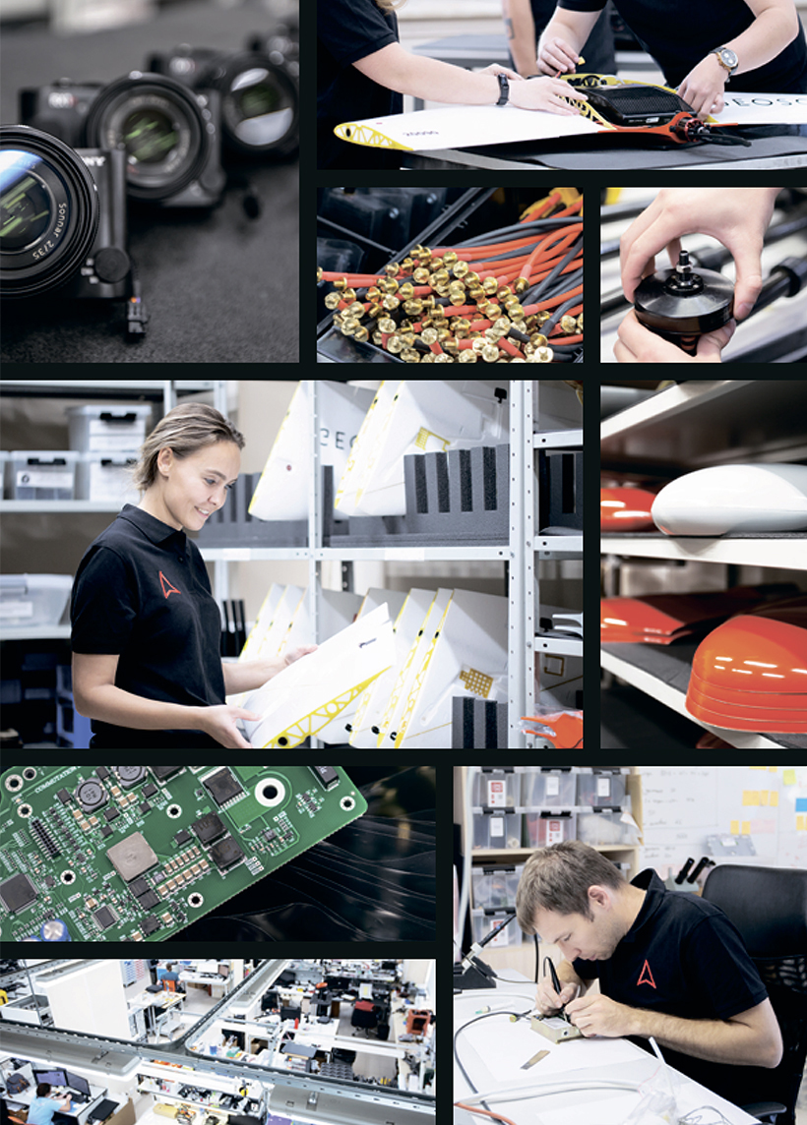
О нас
Опыт
Более 10 лет в сфере БПЛА
Поставки оборудования
Наши решения поставляются в более чем 35 стран по всему миру
Программное обеспечение
Наш софт используется в более чем 140 странах
Завод по производству РЭА и беспилотных комплексов, конструкторское бюро проектирования РЭА и БПЛА и отдел разработки программного обеспечения расположены на площади 5500 кв. м в Санкт-Петербурге.
Филиалы в Москве, Белгороде, Сургуте и Уфе

Slide 3
Услуги Геоскан
Цифровые пространственные двойники городов и территорий
Обследования транспортной инфраструктуры
Обследования объектов промышленного строительства
Мониторинг ЛЭП
Обследования для нефтегазового сектора
Геологоразведка
Маркшейдерия
Обследования с/х земель
Мониторинг объектов хранения отходов и мониторинг выбросов
Обследования лесов
Образование в сфере беспилотной авиации
Шоу дронов
Обследования памятников архитектуры

Slide 4
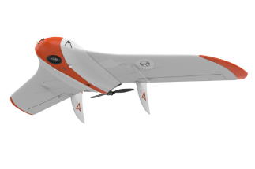
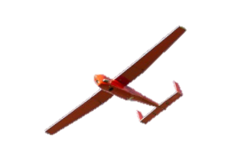
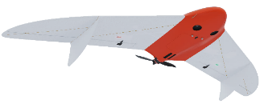
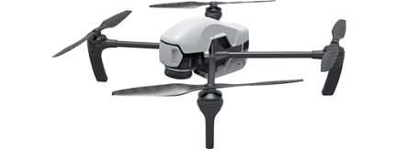
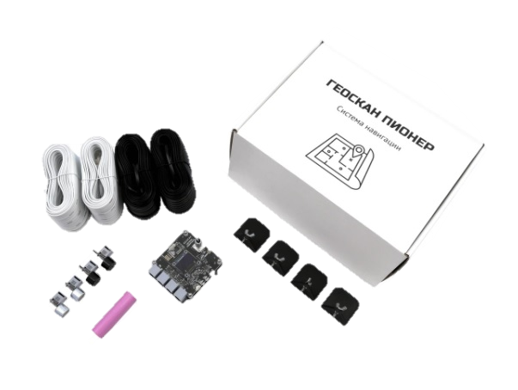
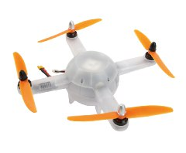
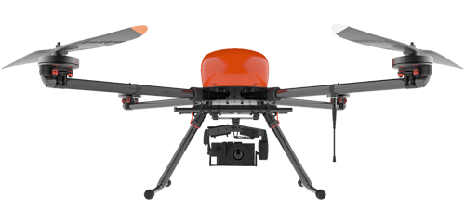
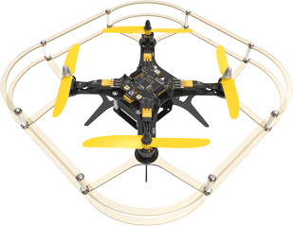
Беспилотные летательные аппараты Геоскан
Геоскан Lite
Геоскан 201
Базовый / Геодезия / Агро
Геоскан 701
Геоскан Gemini
Геоскан 401
Геофизика / Геодезия / Привязной / Лидар
Геоскан Пионер
Макс / Мини
Геоскан Пионер
система навигации
Геоскан Салют

Slide 5
Мы в образовании
Участники:
Активный партнер конкурсов:
Активные участники:

Slide 6
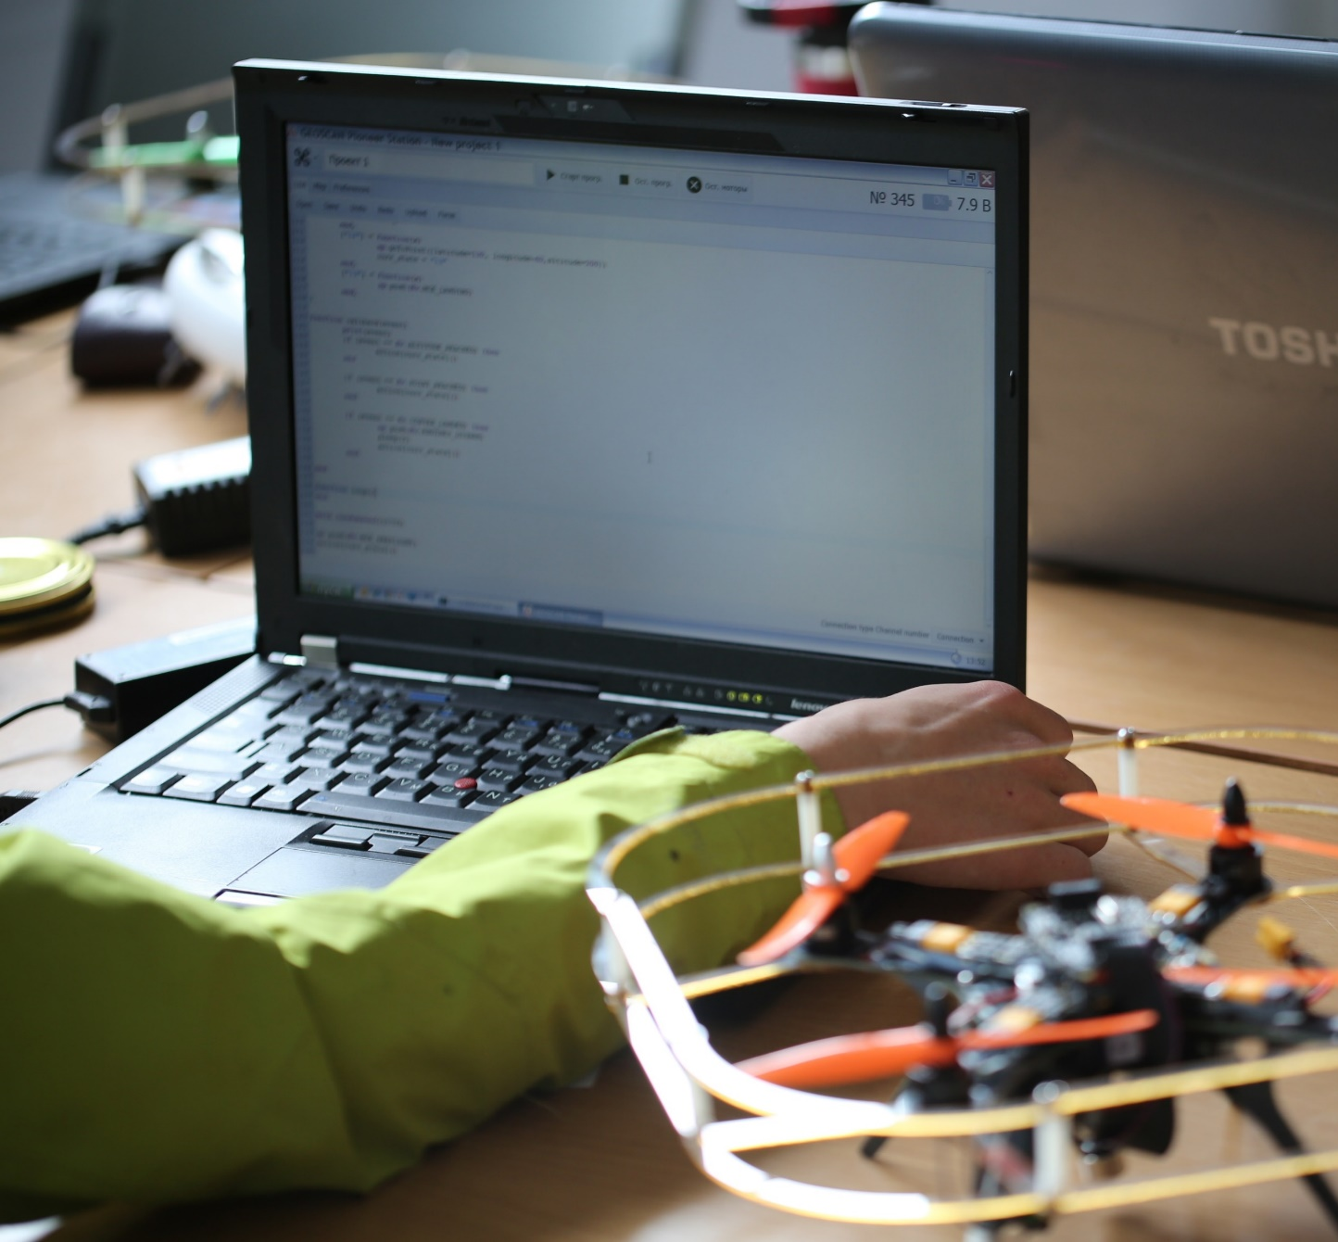
Применение в образовательных организациях и тематических кружках (ВУЗы, СУЗы, колледжи, школы и прочие)
Привлечение интереса к отрасли БЛА
Эксплуатация беспилотных авиационных систем (БАС): изучение, сборка, пилотирование, диагностика, обслуживание
Проектная работа с использованием Геоскан Пионер
Программирование полетного задания (автопилота): Python, LUA
Проектирование, прототипирование и конструирование мультикоптеров и полезной нагрузки к ним
Введение в аэрофотосъемку и фотограмметрию

Slide 7
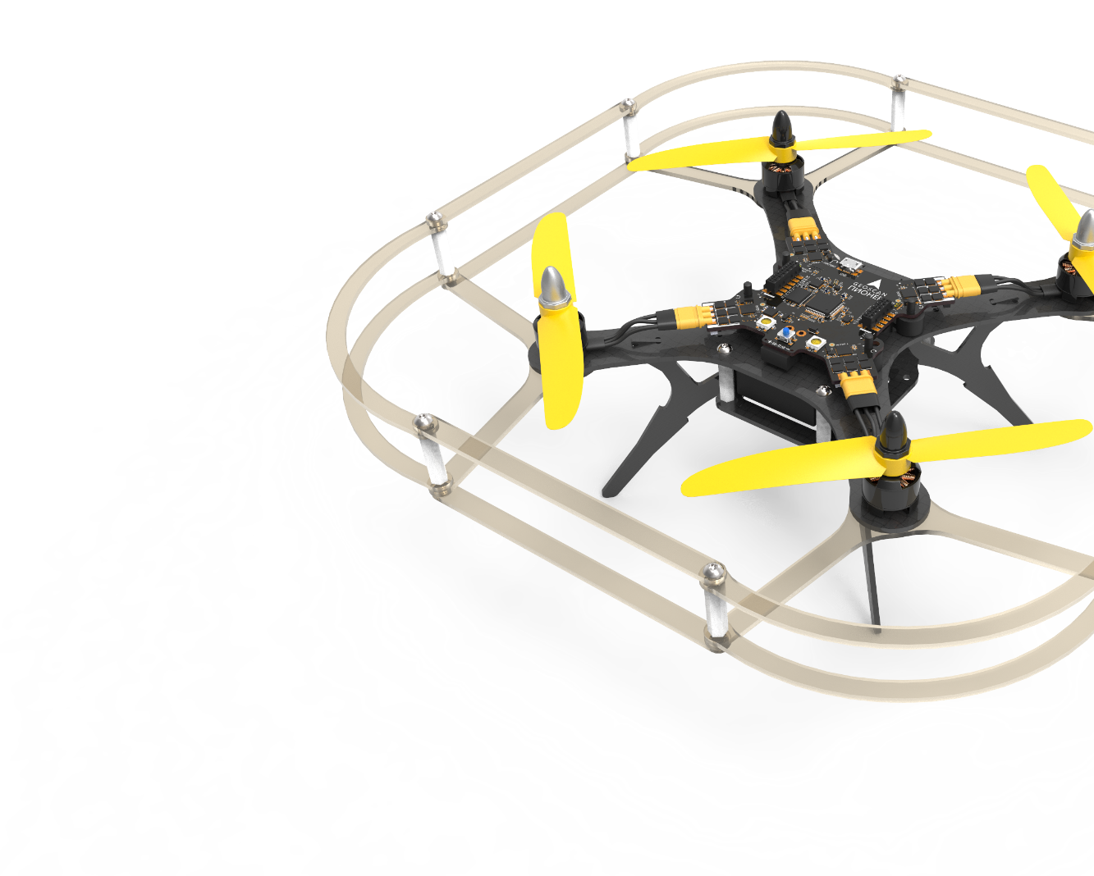
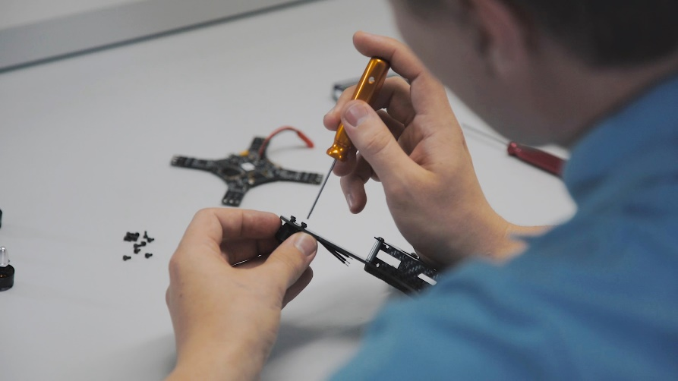
Геоскан Пионер
Многофункциональный учебно-методический комплекс для образовательных учреждений, авиамодельных секций, кружков робототехники или самостоятельного изучения.
^{Единая} ^{плата}
^{Модульная конструкция}
^{Простая сборка}
^{Защита винтов}

Slide 8
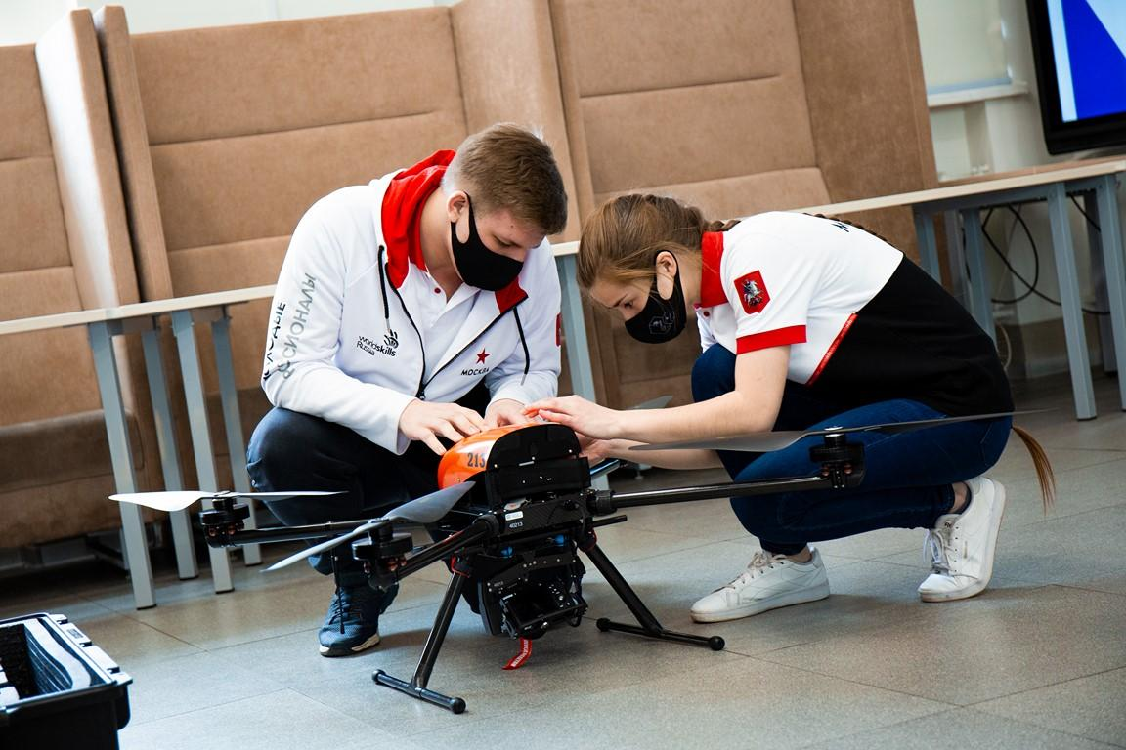
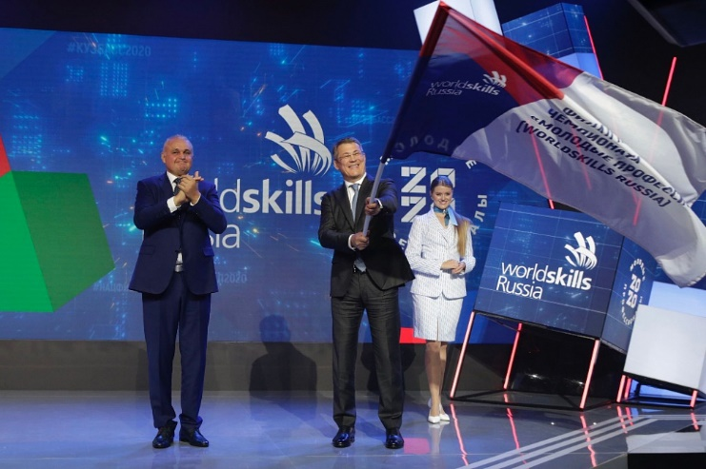
Сотрудничество с WorldSkills Russia
Зарождение взаимодействия
Объединенная авиастроительная корпорация выступает инициатором создания Компетенции «ВПиЭБАС». В 2016 году утвержден ФГОС СПО 25.02.08.
В 2019 году менеджер компетенции WorldSkills Russia признает оборудование ГК «Геоскан» наиболее подходящим для проведения конкурсов и чемпионатов.
Осень 2019 года: ГК «Геоскан» впервые выступает технологическим партнером на чемпионате Hi-tech в г. Екатеринбурге, наши представители отрабатывают ряд модулей, впоследствии внедренные в компетенцию в качестве конкурсного задания.

Slide 9
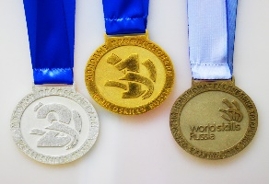
Сотрудничество с WorldSkills Russia
Текущие компетенции
Т38 «Внешнее пилотирование и эксплуатация БВС»
Т79 «Цифровое земледелие»
Перспективные направления
Геодезия
Инженерия космических систем
Маркшейдерия
Оборудование Geoscan позволяет образовательным площадкам участвовать во многих параллельных соревнованиях, таких как АгроНТИ, Олимпиада НТИ, Образовательный Центр Сириус, Робофинист и т.д.
Планы развития
2021 год
2020 год
WorldSkills Shanghai
2022
Презентационная
Компетенция
Основная
Компетенция

Slide 10
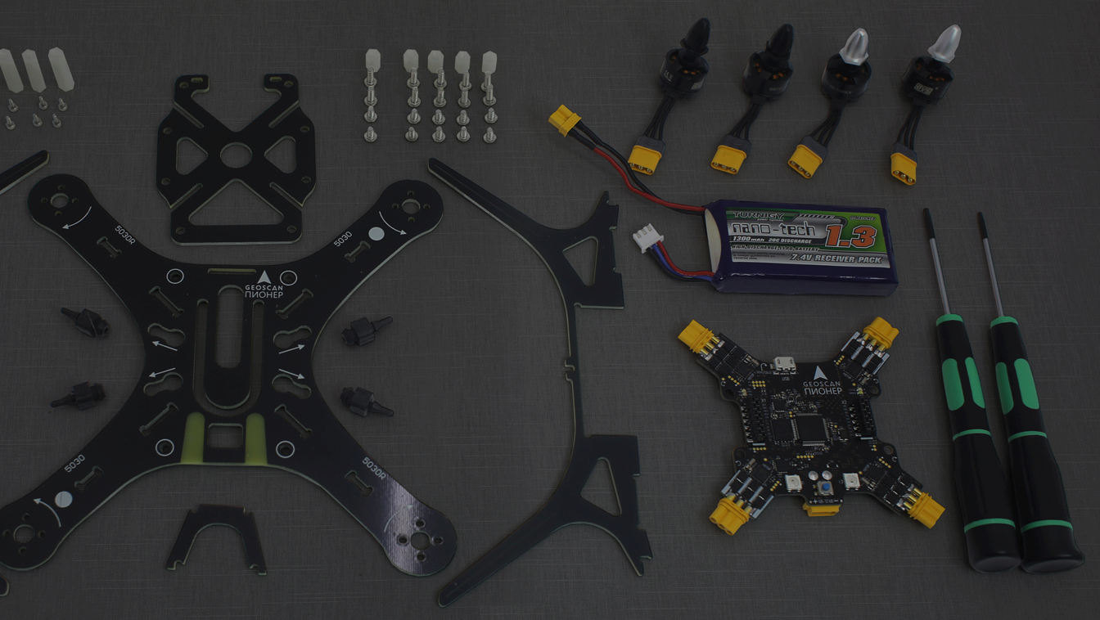
Спасибо за внимание!
Санкт-Петербург, ул. Политехническая д.22
Москва, ул. Большая Грузинская, д.12, строение 2
www.geoscan.aero
http://vk.com/geoscan

